Slide 1
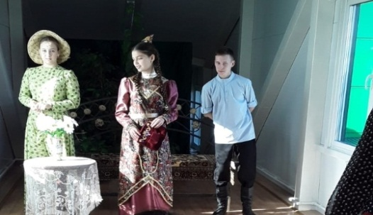
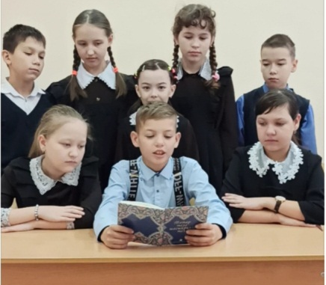
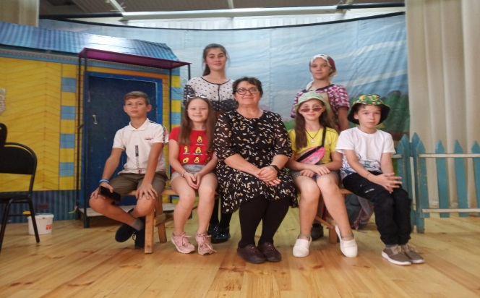
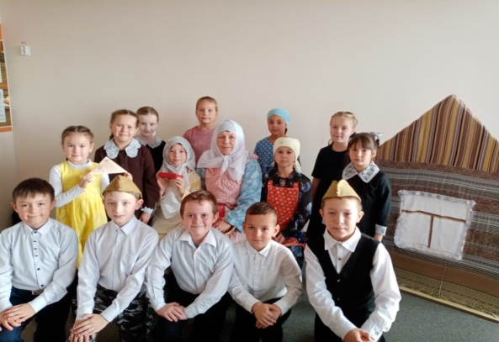
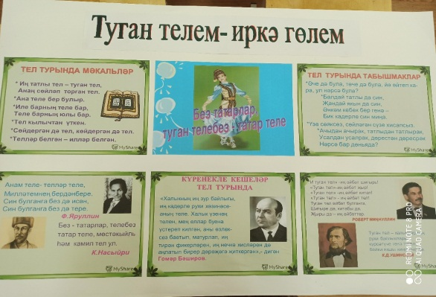
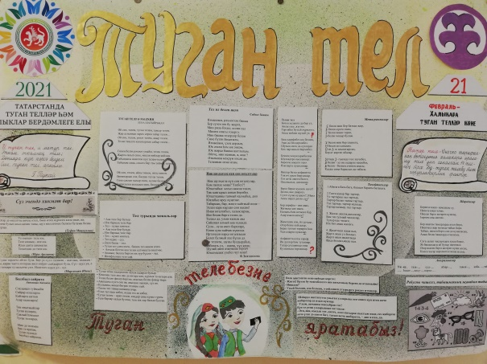
Әтнә муниципаль районы
Балалар һәм яшүсмерләр театрлары фестиваленең район туры
“Мин укыйм, син укыйсын, без укыйбыз” флешмобы
Мәктәпләрдә “Туган тел” газетасын чыгару

